Slide 1






CHÀO MỪNG CÁC EM ĐẾN VỚI TIẾT HỌC MỚI!

Slide 2
CHỦ ĐIỂM: CHỦ NHÂN TƯƠNG LAI
BÀI ĐỌC 2: HÈ VUI

Slide 3


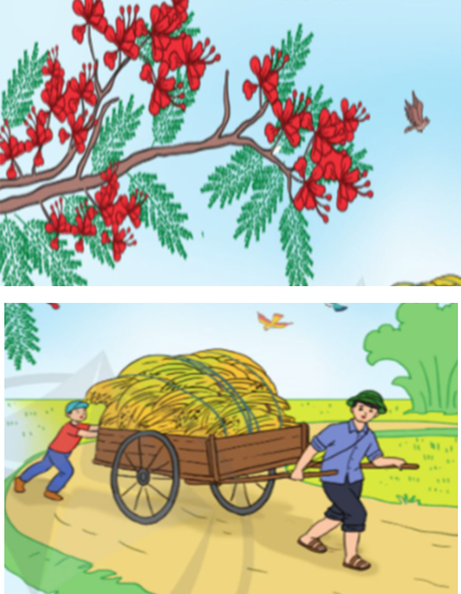



KHỞI ĐỘNG
Các em hãy nghe lời bài hát Mùa hoa phượng nở, quan sát tranh minh họa, suy nghĩ và trả lời các câu hỏi sau:
Bài hát vừa rồi nhắc đến mùa nào?
Mùa hè gợi cho em những sự vật, hoạt động nào?

Slide 4



NỘI DUNG BÀI HỌC
I. Luyện đọc thành tiếng
II. Luyện đọc hiểu
III. Luyện tập

Slide 5










PHẦN 1.
LUYỆN ĐỌC THÀNH TIẾNG

Slide 6





GIỌNG ĐỌC TRONG BÀI
Giọng đọc: linh hoạt, hồn nhiên, hào hứng, tình cảm, thiết tha.
Thể hiện sự hồn nhiên, niềm hào hứng cũng như tình cảm tha thiết của bạn nhỏ trong bài khi được khi được góp sức lao động cho gia đình, làng quê của mình.

Slide 7

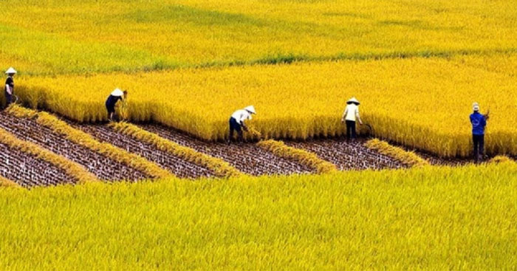
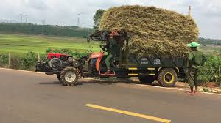
GIẢI NGHĨA TỪ KHÓ
Hợp tác
vàng hươm
xe lúa
Hợp tác xã
(viết tắt)
Chở lúa bằng xe
Có màu vàng tươi và đều, nhìn đẹp mắt

Slide 8





LUYỆN ĐỌC TỪ KHÓ
luống rau
nắng
vàng hươm
khai trường

Slide 9



LUYỆN ĐỌC
Làm việc nhóm 4 người
Các em hãy đọc nối tiếp từng khổ thơ trước lớp.
Chú ý các phát âm các từ khó và tư thế đọc bài
Chú ý nghỉ hơi dài hơn giữa các khổ thơ và giọng đọc
CHÚ Ý

Slide 10
PHẦN 2.
LUYỆN ĐỌC HIỂU

Slide 11


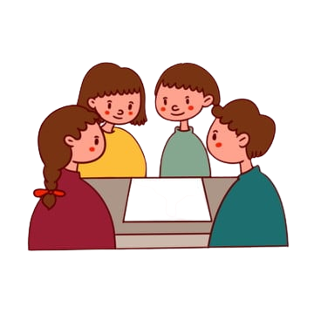
THẢO LUẬN NHÓM BÀN
Các em đọc thầm bài thơ, thảo luận nhóm bàn và trả lời câu hỏi.
+ Mỗi nhóm 2 bạn sẽ lên trước lớp. Bạn thứ nhất hởi câu 1, bạn thứ hai trả lời. Sau đó bạn thứ hai hỏi câu 2, bạn thứ nhất trả lời. Lần lượt như thế đến hết. Sau đó cho học sinh nhận xét và nhóm khác tiếp tục.

Slide 12
Câu hỏi
Câu 1: Bài thơ là lời của ai? Hai khổ đầu cho em biết điều gì?
Câu 2: Những công việc nào đang chờ đợi các bạn học sinh trong mùa hè? Tìm những từ ngữ, hình ảnh thể hiện vẻ đẹp của bạn nhỏ trong lao động.
Câu 3: Tìm những từ ngữ, hình ảnh thể hiện vẻ đẹp của bạn nhỏ trong lao động.
Câu 4: Những chi tiết nào cho thấy các bạn nhỏ rất thích thú với kì nghỉ hè nhưng cũng háo hức mong chờ năm học mới?

Slide 13

Câu 1: Bài thơ là lời của ai? Hai khổ đầu cho em biết điều gì?
Bài thơ là lời của bạn học sinh đang học xa nhà (trọ học ở nhà người thân, họ hàng hoặc học ở một trường nội trú,...).
Hai khổ thơ đầu của bài thơ thể hiện tâm trạng vui sướng của các bạn nhỏ khi chia tay trường lớp, bè bạn để về quê nghỉ hè.

Slide 14
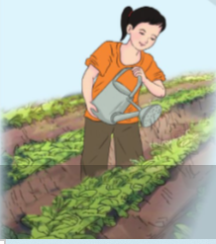

Câu 2: Những công việc nào đang chờ đợi các bạn học sinh trong mùa hè?
Lúa vàng hươm ngợp đồng đang chờ các bạn tham gia vụ gặt
những luống rau khát vì nắng cần các bạn tưới nước

Slide 15
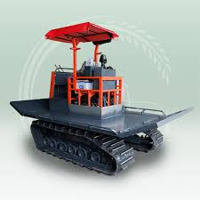
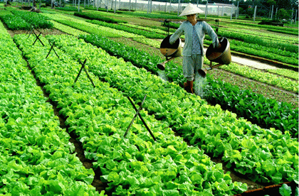
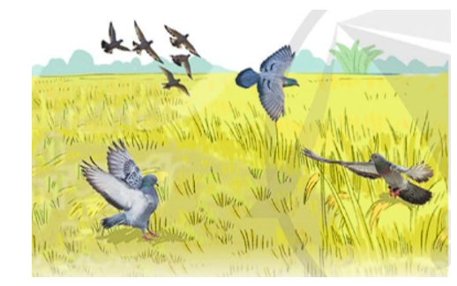

Câu 3: Tìm những từ ngữ, hình ảnh thể hiện vẻ đẹp của bạn nhỏ trong lao động.
Đàn chim nhỏ
Xe lúa
Mưa tưới nước
Rau lên xanh vườn

Slide 16

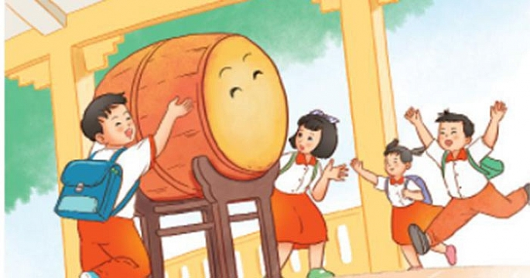
Câu 4: Những chi tiết nào cho thấy các bạn nhỏ rất thích thú với kì nghỉ hè nhưng cũng háo hức mong chờ năm học mới?
Hẹn nhau năm học mới
Trong tiếng trống khai trường
Chúng ta vui gặp lại

Slide 17

Nội dung
Bài thơ thể hiện niềm vui của các bạn nhỏ khi được nghỉ hè, được góp sức lao động cho gia đình, cho làng quê của mình.
Qua bài đọc, em hiểu nội dung bài thơ nói về điều gì?.

Slide 18
PHẦN 3.
LUYỆN TẬP

Slide 19







LUYỆN ĐỌC
1. Các em hãy thi luyện đọc diễn cảm qua trò chơi Truyền điện lần lượt các khổ thơ với:
Giọng đọc vui tươi, tình cảm, sâu lắng, thiết tha
Biết nhấn mạnh vào những từ ngữ quan trọng.
Ngắt nghỉ đúng chỗ

Slide 20









LUYỆN ĐỌC
2. Các em hãy học thuộc lòng bài thơ và thi đọc với bạn của mình.

Slide 21



CỦNG CỐ
Các em suy nghĩ và trả lời câu hỏi: Bài thơ nói lên điều gì?

Slide 22


DẶN DÒ
Xem và chuẩn bị bài tiếp theo.
Học thuộc lòng bài thơ Hè vui.

Slide 23

NHIỆM VỤ Ở NHÀ
1. Tự đọc sách báo ở nhà theo yêu cầu:
2 câu chuyện (hoặc 1 bài thơ, 1 câu chuyện) về các bạn cùng lứa tuổi với em
1 bài văn (hoặc bài báo) miêu tả hoặc cung cấp thông tin về nội dung trên.

Slide 24

NHIỆM VỤ Ở NHÀ
2. Viết vào Phiếu đọc sách
Sự việc, nhân vật yêu thích
a. Tên bài đọc và một số nội dung chính
Hình ảnh yêu thích
Câu thơ, câu văn yêu thích

Slide 25
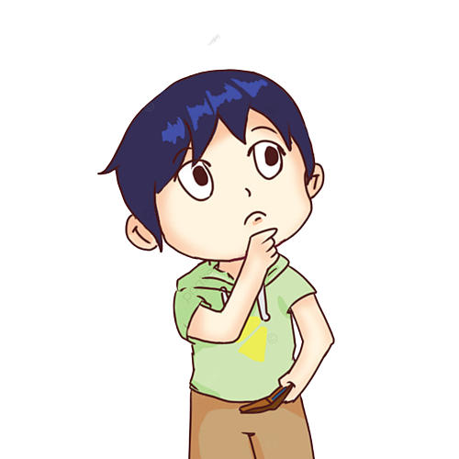
NHIỆM VỤ Ở NHÀ
2. Viết vào Phiếu đọc sách
b. Cảm nghĩ của em về một trong những nội dung trên.

Slide 26
CẢM ƠN CÁC EM ĐÃ CHÚ Ý LẮNG NGHE!

